Slide 1
Муниципальное бюджетное дошкольное образовательное учреждение Центр развития ребенка детский сад № 22 «Жемчужинка» городского округа «город Якутск»
НОД с использованием технологии проектной деятельности:
«Мы –девочки, мы –мальчики» Старшая группа «Семицветики»
Выполнила: Павлова А. Н.
г. Якутск 2021- 2022 уч. г.
.

Slide 2
Цель: способствовать осознанию ребенком своей половой принадлежности и освоения элементарных форм поведения соответственно пола.
Задачи:
- закреплять умение классифицировать предметы, игрушки по гендерным признакам;
- развивать связную монологическую речь;
- воспитывать чувство дружбы, любви, заботы и уважения к своим близким и друзьям.
Предварительная работа: беседа «Правила этикета для мальчиков и девочек»; игровое упражнение «Кто я?»; сюжетно – ролевые игры: «Семья», «Детский сад», «Парикмахерская»; заучивание стихов и песен о дружбе.
Материалы и оборудование: запись песни «Из чего же?» слова Я. Халемского, музыка Ю. Чичкова, запись песни «Дружба», ноутбук, индивидуальные коврики. Материалы по центрам активности: предметные и сюжетные картинки, схемы-действия, ножницы, клей, фломастеры, карандаши, белый лист бумаги; схемы каждому центру, эмблемы центров.

Slide 3
Ход занятия:
Организационный момент
Основная часть:
Игра «Что я люблю»
Показ презентации «Мальчики и девочки»
Проблемная ситуация
Физкультминутка
Игры и задания по центрам активности:
Центр книги. Создание книжек самоделок «Про мальчиков» и «Про девочек», «Мужские профессии» и «Женские профессии»
Центр творчества. Создание плакатов «Одежда девочек» и «Одежда мальчиков»
Центр настольных игр. Маркировка игр для мальчиков и игр для девочек.
Центр движения. Составление карточек упражнений для девочек и для мальчиков.
Центр науки. Создание правил для девочек и для мальчиков.
Рефлексия

Slide 4
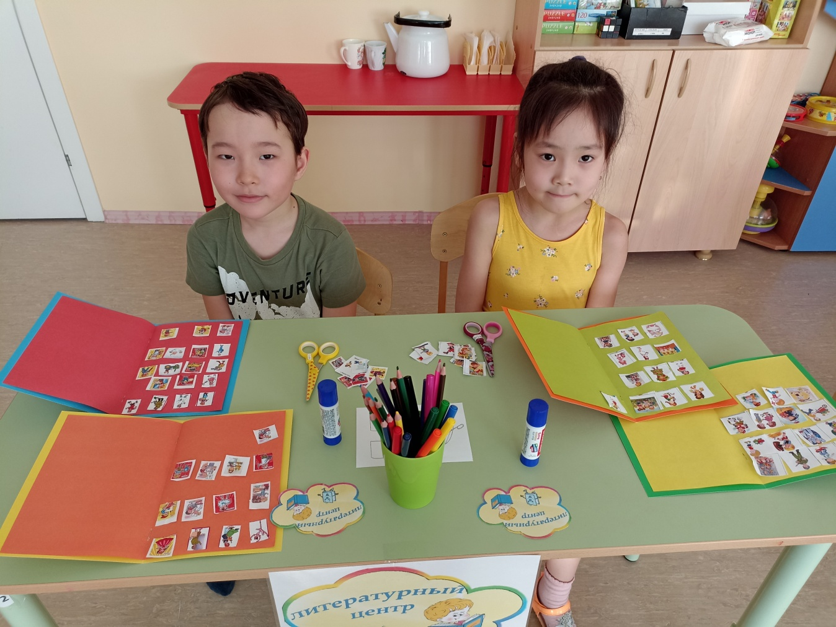
Центр книги

Slide 5
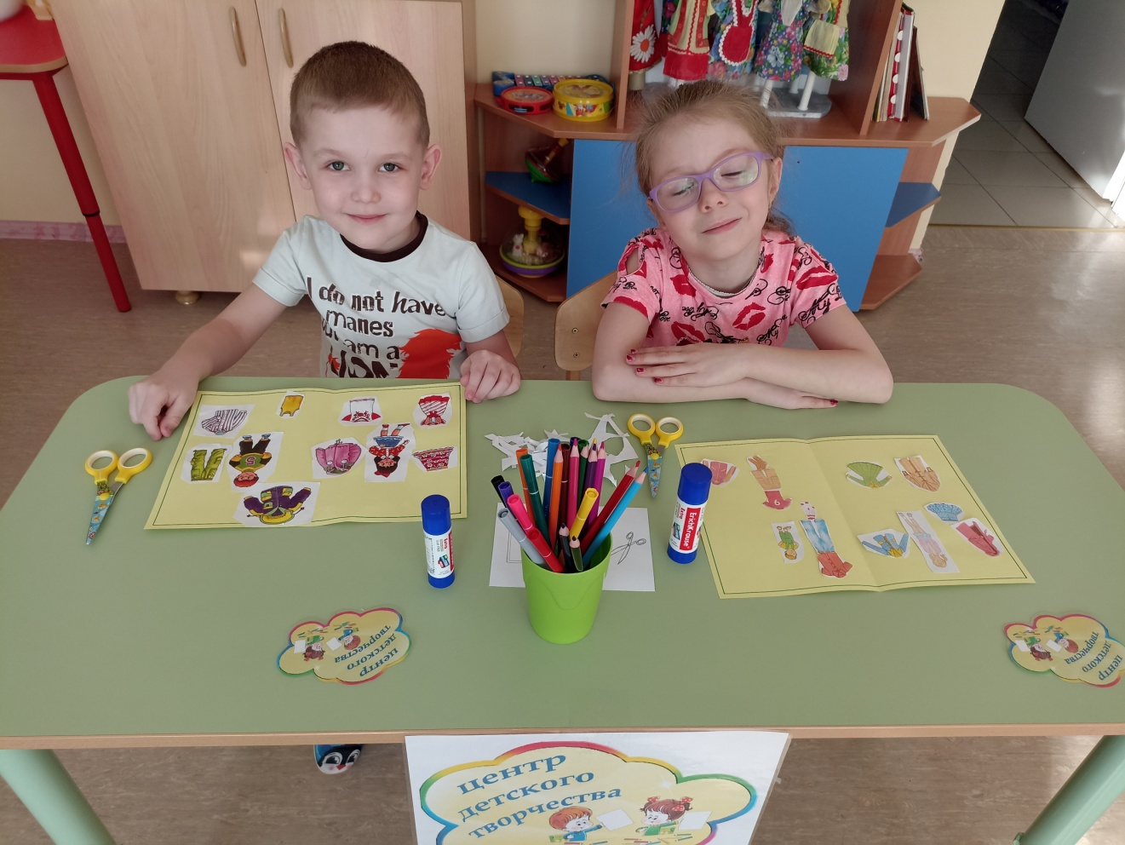
Центр творчества

Slide 6
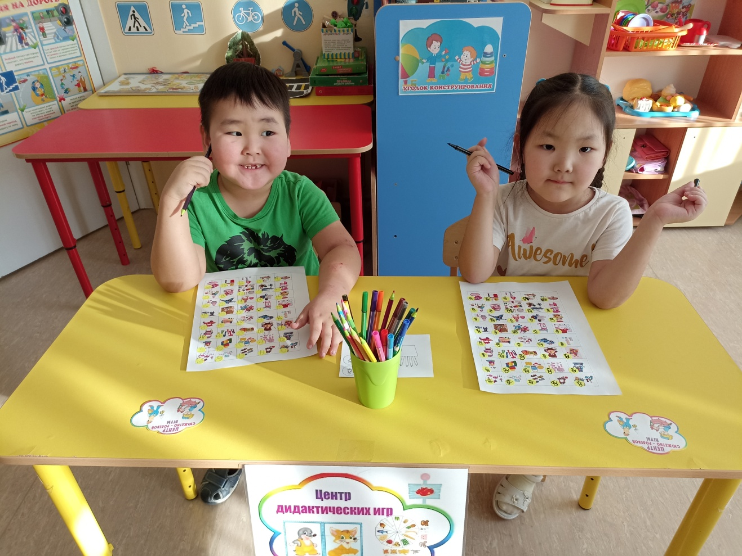
Центр настольных игр

Slide 7
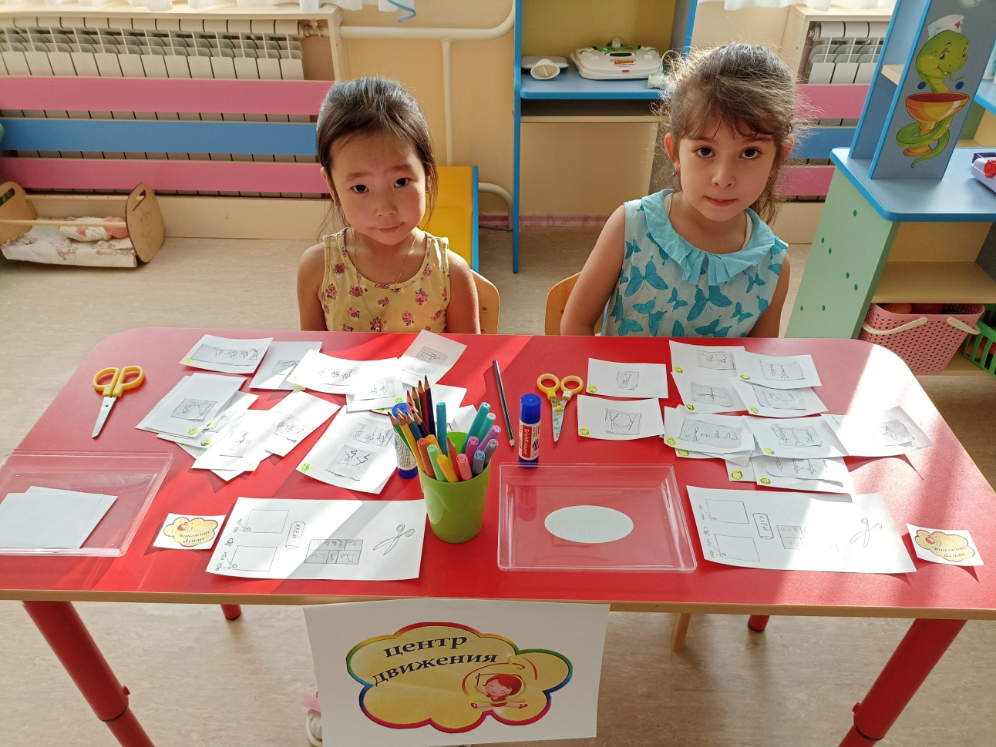
Центр движения

Slide 8
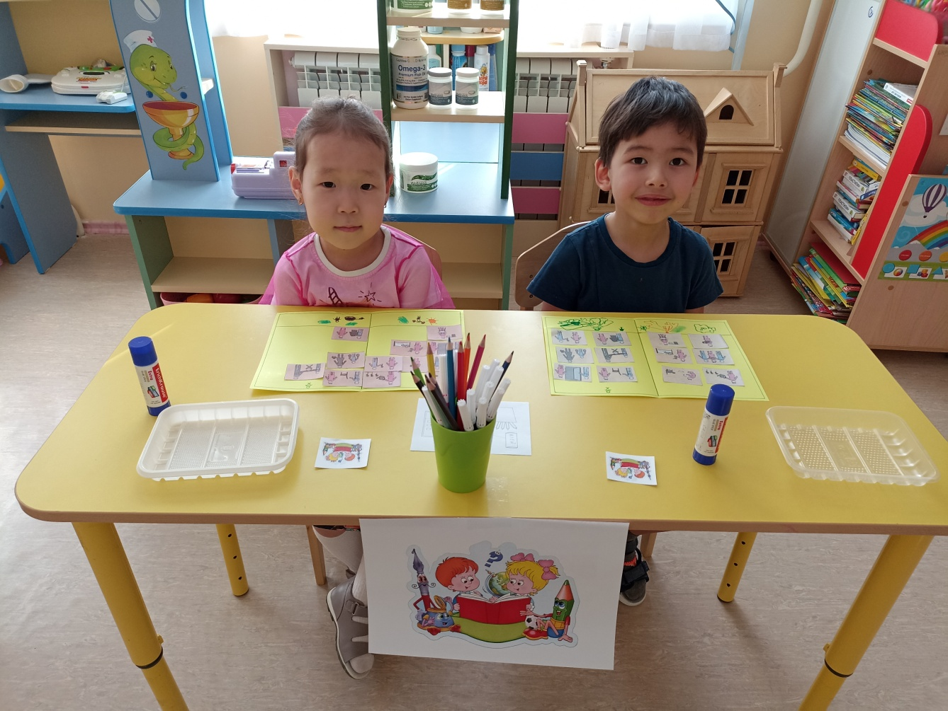
Центр науки

